Slide 1
ASP.Net Core API

Slide 2

Agenda
Введение в ASP.Net Core API
Minimal и Cotroller модели
Элементы сервисов
Маршрутизация (IRouter и Endpoint модели)
Привязка параметров
Ответы
Фильтры
Валидация
Клиенты

Slide 3
Controller-based и Minimal APIs
Сервис и клиент

Slide 4
Controller-based и Minimal APIs
Controller-based
Minimal APIs
Классы-наследники
ControllerBase
.Net Web API, .Net Core 1+
Часть механизмов от MVC
модели (биндинги моделей)
валидации
поддержка UI
Делегаты и методы
анонимные (лямбды)
статические / экземплярные
.Net Core 6.0
Базовые middleware
кэширование
безопасность
…

Slide 5
Minimal API
var builder = WebApplication.CreateBuilder(args); builder.Services.AddDbContext<NorthwindContext>( opt => opt.UseSqlServer( "Data Source=(localdb)\\MSSQLLocalDB..." var app = builder.Build(); app.MapGet("/categories", (NorthwindContext db) => db.Categories.ToList());
app.MapGet("/categories/{id}", (int id, NorthwindContext db) => { var category = db.Categories.Find(id); return category != null ? Results.Ok(category) : Results.NotFound(); });
app.MapGet("/categories/{id}/image", (int id, NorthwindContext db) => Results.Bytes(db.Categories.Find(id)?.Picture ?? [], contentType: "images/png", $"category_{id}.png"));
app.MapPut("/categories", async ([FromBody] Category category, NorthwindContext db) => { db.Categories.Update(category); await db.SaveChangesAsync(); }); app.Run();
Указываем:
HTTP метод
путь
обработчик
Зависимости через параметры методов

Slide 6
Minimal API

Slide 7
Controller-based API
[ApiController] [Route("/categories")] public class CategoryController(NorthwindContext northwindContext) : ControllerBase { [HttpGet()] public async Task<IEnumerable<Category>> GetAll() { return await northwindContext.Categories.ToListAsync(); } [HttpGet("{id}")] public async Task<ActionResult<Category>> Get(int id) { var category = await northwindContext.Categories.FindAsync(id); return category != null ? Ok(category) : NotFound(); } [HttpGet("{id}/image")] public async Task<ActionResult<byte[]>> GetImage(int id) { var category = await northwindContext.Categories.FindAsync(id); return category != null ? File(category.Picture ?? [], "images/png", $"category_{id}.png") : NotFound(); } [HttpPut] public async Task<ActionResult> Update([FromBody] Category category) { northwindContext.Categories.Update(category); await northwindContext.SaveChangesAsync(); return Ok(); } }
var builder = WebApplication.CreateBuilder(args); builder.Services.AddDbContext<NorthwindContext>( opt => opt.UseSqlServer( "Data Source=(localdb)\\MSSQLLocalDB... " builder.Services.AddControllers(); var app = builder.Build(); app.MapControllers(); app.Run();
Регистрация как сервисов
Маппинг

Slide 8
Controller-based

Slide 9
Клиенты
public class CategoryClient : ICategoryClient { private readonly HttpClient httpClient; public CategoryClient(string baseUrl) => httpClient = new HttpClient() { BaseAddress = new Uri(baseUrl) }; public CategoryClient(HttpClient httpClient) => this.httpClient = httpClient; public async Task<Category?> Get(int id) { return await httpClient .GetFromJsonAsync<Category>($"/categories/{id}"); } public async Task<IEnumerable<Category>> GetAll() { return await httpClient .GetFromJsonAsync<List<Category>>($"/categories") ?? Enumerable.Empty<Category>(); } public async Task<byte[]> GetPicture(int id) { return await httpClient.GetByteArrayAsync($"/categories/{id}/image"); } public Task Update(Category category) { return httpClient.PutAsJsonAsync("/categories", category); } }
public interface ICategoryClient { Task<IEnumerable<Category>> GetAll(); Task<Category?> Get(int id); Task<byte[]> GetPicture(int id); Task Update(Category category); }

Slide 10
Клиент

Slide 11
Элементы сервисов

Slide 12
Элементы
Маршруты (routings) и конечные точки (endpoints)
Входные параметры / биндинг
Ответы сервиса
Результаты / форматирование
Ошибки и прочие ответы
Проверка входных параметров
Дополнительно
Фильтры
DI

Slide 13
Маршруты и обработчики
Host
Выбор обработчика
Передача параметров
HTTP Request
Application
Routings
Handlers
GenerateDocument
/list?skip=5&take=10&filter=org
skip: 5,
take: 10
filter: “org”
ListArchive
...
DeleteDocument
HTTP Response

Slide 14
Модели маршрутизации
IRouter-based
(до ASP.Net Core 2.2)
RouteEndpoint-based
(от ASP.Net Core 2.2/3.0)
HTTP Request
HTTP Request
Handlers
Endpoints
GenerateDocument
GenerateDocument
Middleware 1
Middleware 1
ListArchive
ListArchive
Middleware 2
...
EndpointRoutingMiddleware
...
DeleteDocument
Middleware 2
DeleteDocument
RouterMiddleware
Middleware 3
EndpointMiddleware

Slide 15
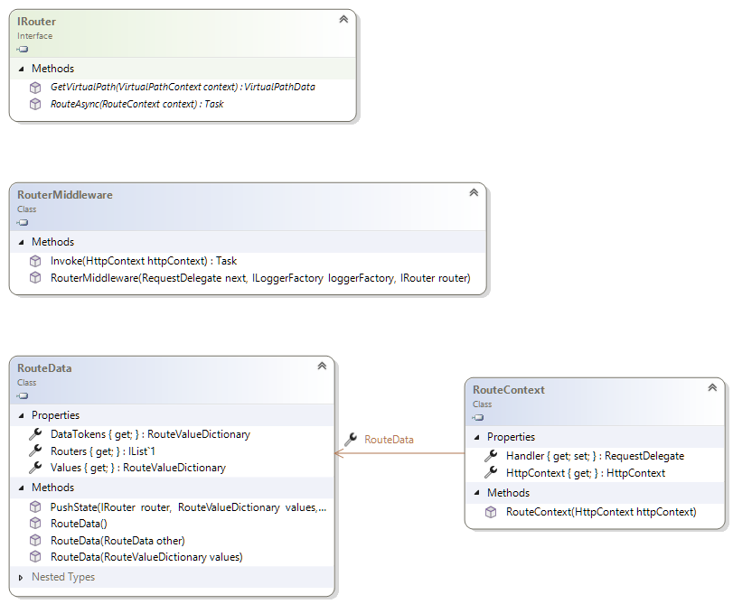
IRouter модель
public delegate Task RequestDelegate(HttpContext context);

Slide 16
Пример. Собственный IRouter
internal class CustomRouter : IRouter { private readonly Dictionary<string, RequestDelegate> handlers = new(StringComparer.OrdinalIgnoreCase) { ["/api/one"] = async (context) => await context.Response.WriteAsync("1"), ["/api/two"] = async (context) => await context.Response.WriteAsync("2"), ["/api/three"] = async (context) => await context.Response.WriteAsync("3"), ["/"] = async (context) => await context.Response.WriteAsync("3"), }; public VirtualPathData? GetVirtualPath(VirtualPathContext context) => throw new NotImplementedException(); public async Task RouteAsync(RouteContext context) { var headers = context.HttpContext.Request.Headers; if (headers.TryGetValue("XXX", out var key) && handlers.TryGetValue(key!, out var handler)) { context.Handler = handler; } } }
var builder = WebApplication.CreateBuilder(); var app = builder.Build(); app.UseRouter(new CustomRouter()); app.Run();
Нам нужен нестандартный Router, т.к. мы читаем для роутинга специальный заголовок
После того, как нашли нужный обработчик, нужно его запомнить в переданном RouteContext

Slide 17
Собственный IRouter

Slide 18
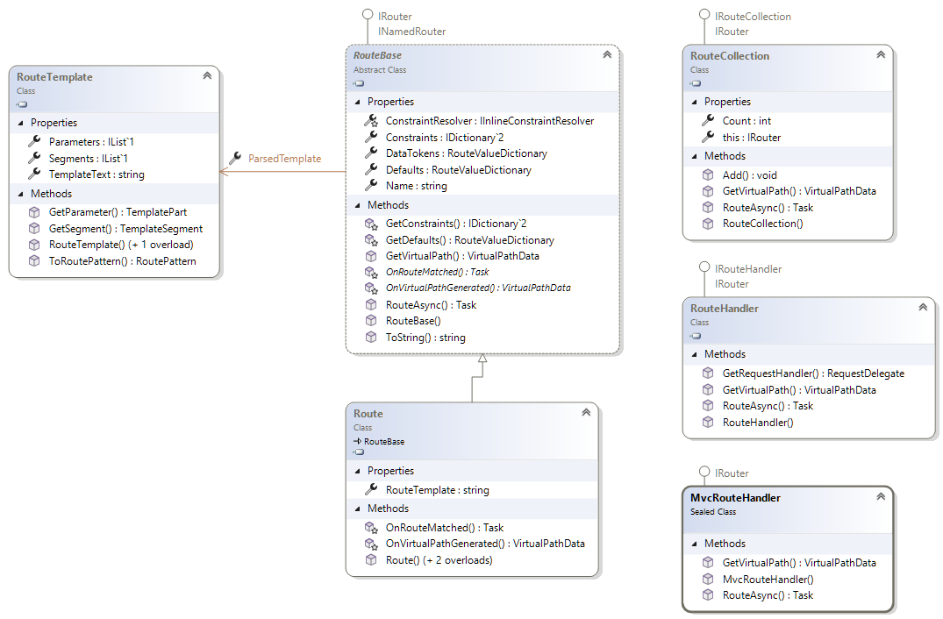
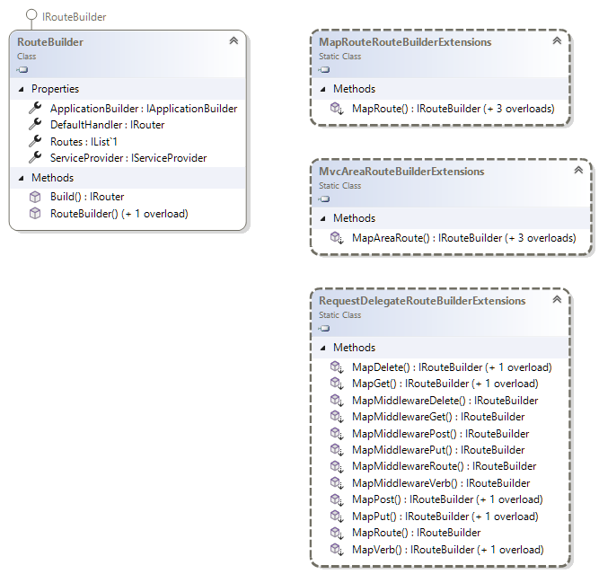
Стандартные роутеры и RouteBuilder
Встроенные реализации IRouter
RouteBuilder и его extensions

Slide 19
Варианты использования RouteBuilder
var builder = WebApplication.CreateBuilder(); var app = builder.Build(); app.UseRouter(builder => { builder.Routes.Add( new Route(new RouteHandler( context => context.Response.WriteAsync("1")), "/api/one", builder.ServiceProvider .GetRequiredService<IInlineConstraintResolver>()) ); builder.MapGet("/api/two", context => context.Response.WriteAsync("2")); builder.DefaultHandler = new RouteHandler(context => context.Response.WriteAsync("3")); builder.MapRoute("root", "/"); }); app.Run();
Прямое добавление IRouter. При этом код выполнения оборачивается в RouteHandler
Использование MapXXX расширений
Задание обработчика по-умолчанию и просто маршрута (он возьмет обработчик по-умолчанию)

Slide 20
Controller-based вариант
public class ApiController : ControllerBase { public IResult One() => Results.Text("1"); public IResult Two() => Results.Text("2"); public IResult Three() => Results.Text("3"); }
var builder = WebApplication.CreateBuilder(); builder.Services.AddMvcCore( setup => setup.EnableEndpointRouting = false);
var app = builder.Build(); app.UseMvc(routes => { routes.MapRoute( "default", "/{controller}/{action}", new { controller = "api", action = "three" });
routes.MapGet("/api/f", context => context.Response.WriteAsync("ff")); }); app.Run();
Для поддержки контроллеров нужен MVC-базис. Причем нужно явно отключить Endpoint-модель
Описываем маппинг. Искать будет по схеме контроллер + метод. Если использовать только контроллеры, можно было заменить на app.UseMvcWithDefaultRoute();
А тут мы добавляем свой custom маппинг.
Но (!) это всё в рамках одного RouteBuilder

Slide 21
Map и MVC роутинги

Slide 22
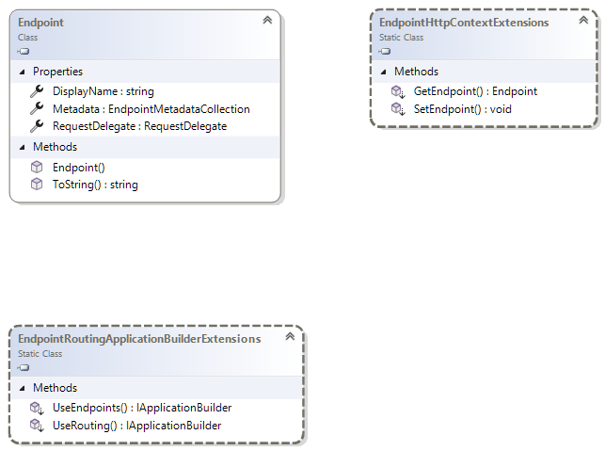
Endpoint модель
public delegate Task RequestDelegate(HttpContext context);

Slide 23
Custom работа с Endpoint
static Dictionary<string, RequestDelegate> handlers = new(StringComparer.OrdinalIgnoreCase) { ["/api/one"] = async (context) => await context.Response.WriteAsync("1"), ["/api/two"] = async (context) => await context.Response.WriteAsync("2"), ["/api/three"] = async (context) => await context.Response.WriteAsync("3"), ["/"] = async (context) => await context.Response.WriteAsync("3"), };
var builder = WebApplication.CreateBuilder(); var app = builder.Build(); app.UseRouting(); app.Use(async (context, next) => { var headers = context.Request.Headers; if (headers.TryGetValue("XXX", out var key) && handlers.TryGetValue(key!, out var handler)) { context.SetEndpoint(new Endpoint(handler, null, null)); } await next.Invoke(); }); app.UseEndpoints(_ => { }); app.Run();
…и EndpointRoutingMiddleware
Просто подбираем подходящий обработчик, оборачиваем его в Endpoint и устанавливаем
Подключаем EndpointMiddleware

Slide 24
Custom Endpoint Middleware

Slide 25
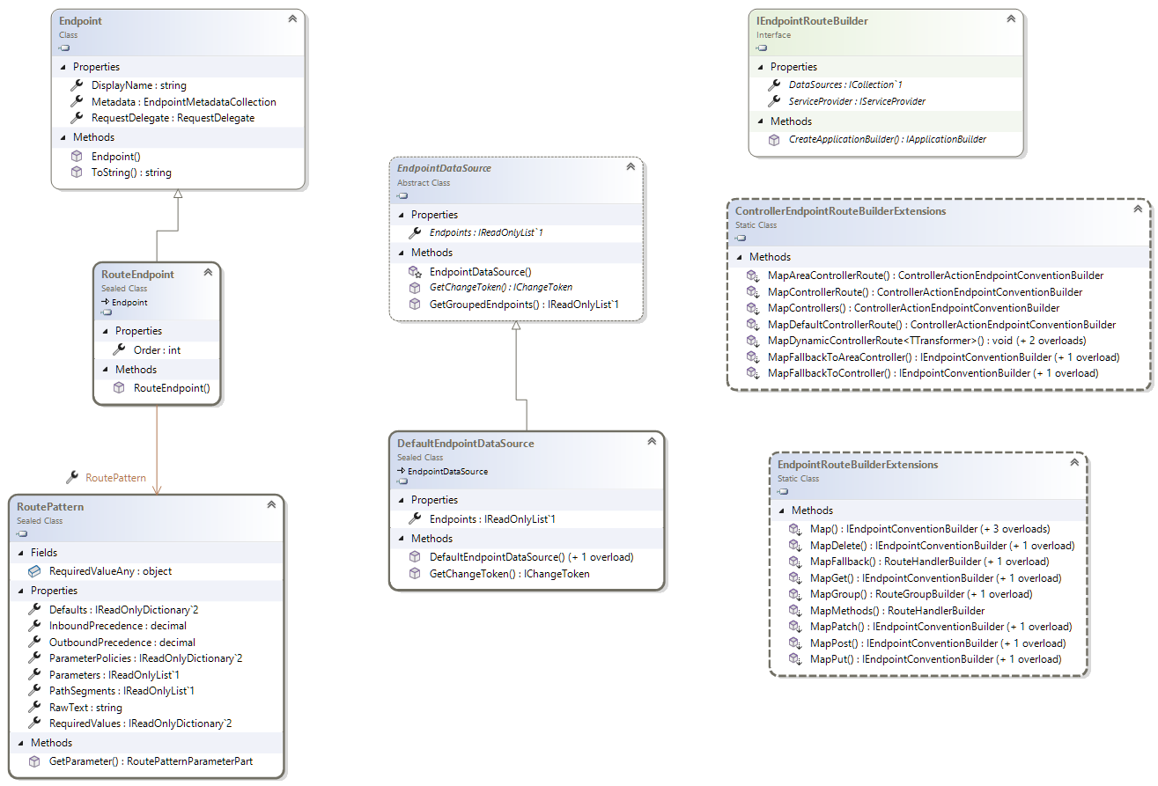
RouteEndpoint и IEndpointRouteBuilder

Slide 26
Варианты использования IEndpointRouteBuilder
public class ApiController : ControllerBase { public IResult One() => Results.Text("1"); public IResult Two() => Results.Text("2"); public IResult Three() => Results.Text("3"); }
var builder = WebApplication.CreateBuilder(); builder.Services.AddControllers() .AddApplicationPart(typeof(ApiController).Assembly); var app = builder.Build(); app.MapDefaultControllerRoute(); app.MapGet("/", async (context) => await context.Response.WriteAsync("3")); ((IEndpointRouteBuilder)app).DataSources.Add( new DefaultEndpointDataSource( new RouteEndpoint( async (context) => await context.Response.WriteAsync("ff"), RoutePatternFactory.Parse("/api/f"), 0, null, "My endpoint"))); app.Run();
Регистрируем контроллеры, как сервисы.
AddApplicationPart нужна чтобы указать дополнительные сборки с контроллерами (и в тестах)
Добавляем роутинг вида "{controller=Home}/{action=Index}/{id?}"
Прямой маппинг
Ручное добавление RouteEndpoint с маршрутом “api/f”

Slide 27
EndpointRouteBuilder

Slide 28
Шаблоны: общий синтаксис
Сегменты
Параметр со значением по умолчанию
Литерал
Параметр
Литерал
Опциональный параметр
/category/{id}/details
/{controller}/{action=Index}/{id?}
Параметр с ограничениями «обязательный» и Guid
Параметр вида catch-all Захватывает всё после image/
/category/{id:required:guid}/details
image/{**slug}
Параметр с ограничением на диапазон
product/{id:range(100, 60000)}

Slide 29
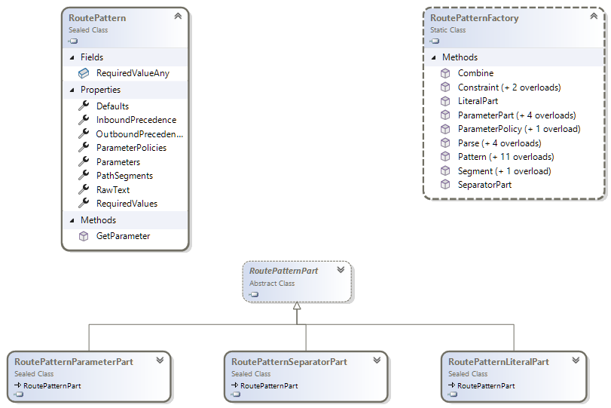
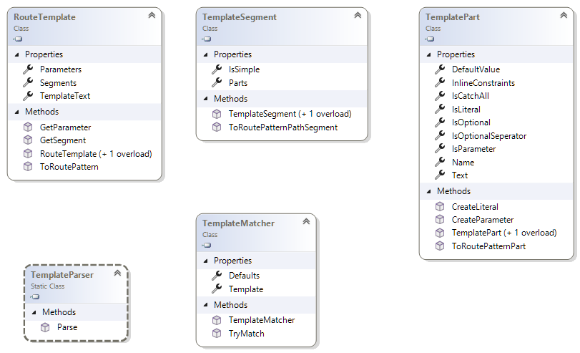
API шаблонов (Templates/Patterns)
Microsoft.AspNetCore.Routing.Template
Microsoft.AspNetCore.Routing.Patterns

Slide 30
Пример
Шаблон с извлечением имени класса и метода
var template = TemplateParser.Parse("/{class}/{method}");
var matcher = new TemplateMatcher(template, new RouteValueDictionary(
new { @class = "Api", method = "Three" })); var headers = httpContext.Request.Headers; var values = new RouteValueDictionary();
if (headers.TryGetValue("XXX", out StringValues value) && matcher.TryMatch(new PathString(value), values)) { var controllerName = values["class"]?.ToString() + "Controller"; var methodName = values["method"]?.ToString() ?? ""; // Обработка … }
Сопоставитель, со значениями по умолчанию
Коллекция значений параметров
Обработка извлеченных значений

Slide 31
Route templates

Slide 32
Встроенные ограничения
Не использовать для валидации!!!
Использовать для
проверки структуры URL
выбора из вариантов маршрутов:
/category/{id:long}
/category/{id:guid}
int | long | range(min,max)
bool | minlength(value) | alpha
datetime | maxlength(value) | regex(expression)
decimal | length(length) | required
double | length(min,max)
float | min(value)
guid | max(value)
https://learn.microsoft.com/en-us/aspnet/core/fundamentals/routing?view=aspnetcore-9.0#route-constraints

Slide 33
Параметры и биндинг
public delegate Task RequestDelegate(HttpContext context);
app.MapPut("/people/{id}", (
int id,
[FromForm] string name,
[FromForm] string age
) => $"{id} + {name} + {age}");
PUT /people/2712 HTTP/1.1
Host: www.example.com
name=Djou&age=45
POST /categories HTTP/1.1
Host: www.example.com
{ title: “Gifts”, isHidden: False }
app.MapPost("/categories", (
[FromBody] Category category
) => $"{category.Title} + {category.IsHidden}");

Slide 34
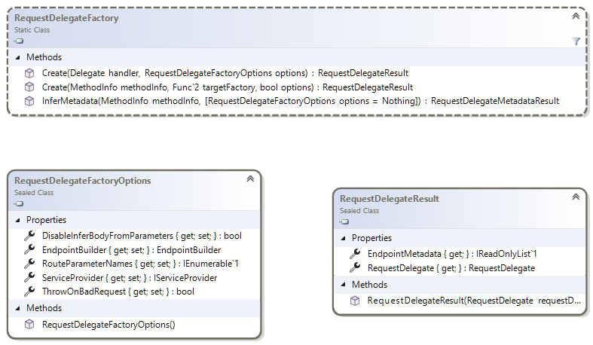
RequestDelegateFactory

Slide 35
RequestDelegateFactory
public class Api2Controller : ControllerBase { public IResult One([FromHeader] int? p)
=> Results.Text("1" + p); public IResult Two([FromHeader] int? p)
=> Results.Text("2" + p); public IResult Three([FromHeader] int? p)
=> Results.Text("3" + p); }
/{class}/{method}
/Api2/One
Получаем все потенциальные классы (в нашем случае, зарегистрированные в DI, как ControllerBase)
var controllers = httpContext.RequestServices .GetServices<ControllerBase>(); var controller = controllers.First( c => c.GetType().Name .Equals(controllerName, StringComparison.OrdinalIgnoreCase));
var method = controller.GetType().GetMethod(methodName)!; var creationResult = RequestDelegateFactory.Create( method, context => { return context.RequestServices .GetRequiredService(method.DeclaringType); }, new RequestDelegateFactoryOptions { } );
Ищем по имени нужный класс
Нужный метод
Просим для полученного MethodInfo сгенерировать RequestDelegate. При этом, т.к. этот делегат будем вызывать не мы, а наш метод не статический, мы передаем спопсоб создания экземпляра класса

Slide 36
RequestDelegateFactory

Slide 37
Атрибуты для биндинга
Атрибут | Что означает
[FromRoute] | Параметры из маршрута (вида /categories/{id})
[FromQuery] | Из строки запроса (/products?skip=4)
[FromHeader] | Из заголовка запроса
[FromBody] | Всё тело запроса – объект в JSON
[FromForm] | В теле запроса именованные поля формы
[FromServices] | Сервис из DI-контейнера
[AsParameters] | Специальный объект, который заменяет набор полей метода-делегата (т.е. вместо набора отдельных параметров нам придет 1 объект, но его поля = те же параметры)
app.MapGet("/products", ( [FromHeader(Name = "X-Trace")] Guid traceId, [FromQuery] int take = 100, [FromQuery] int skip = 0 ) => $"{traceId}");
https://learn.microsoft.com/en-us/aspnet/core/fundamentals/minimal-apis/parameter-binding

Slide 38
Специальные типы биндинга
Тип параметра | Откуда будет взят
HttpContext | -
HttpRequest | HttpContext.Request
HttpResponse | HttpContext.Response
ClaimsPrincipal | HttpContext.User
CancellationToken | HttpContext.RequestAborted
IFormCollection | HttpContext.Request.Form
IFormFileCollection | HttpContext.Request.Form.Files
IFormFile | HttpContext.Request.Form.Files[paramName]
Stream | HttpContext.Request.Body
PipeReader | HttpContext.Request.BodyReader
app.MapPut("/categories/{id}/image", ( int id, IFormFile image ) => $"{id} + {image.FileName}");

Slide 39
Свой биндинг (для своих типов)
BindAsync
TryParse
public record PagingParams(int Take, int Skip) { public static async ValueTask<PagingParams?> BindAsync(HttpContext context) { int take = 100, skip = 0; int.TryParse( context.Request.Query["take"], out take); int.TryParse( context.Request.Query["skip"], out skip); return new PagingParams(take, skip); } }
public record NormaLizedPhone(long Number) { public static bool TryParse(string? value, [NotNullWhen(true)] out NormaLizedPhone? phone) { value = Regex.Replace(value ?? "", @"[()\-+]", ""); var result = long.TryParse(value, out var longValue); if (result) phone = new NormaLizedPhone(longValue); else phone = null; return result; } }
// /products?take=200&skip=300 app.MapGet("/products", ( PagingParams paging ) => $"{paging}");
// /phones/+7(3412)43-56-89 app.MapGet("/phones/{phone}", ( NormaLizedPhone phone ) => $"{phone.Number}");

Slide 40
Custom binding

Slide 41
Ответы (Results)
Коллекция в виде JSON
Можно вернуть
Строку
без дополнительных преобразований
Непосредственно тип (простой или объект)
сериализуется в JSON
Специальный результат
IResult
IActionResult – только для контроллеров
app.MapGet("/categories", (NorthwindContext db) => db.Categories.ToList());
Объект в JSON и 200 код или 404 код
app.MapGet("/categories/{id}", (int id, NorthwindContext db) => { var category = db.Categories.Find(id); return category != null ? Results.Ok(category) : Results.NotFound(); });
Results в контроллере
public class ApiController : ControllerBase { public IResult One() => Results.Text("1"); }
https://learn.microsoft.com/en-us/aspnet/core/fundamentals/minimal-apis/responses

Slide 42
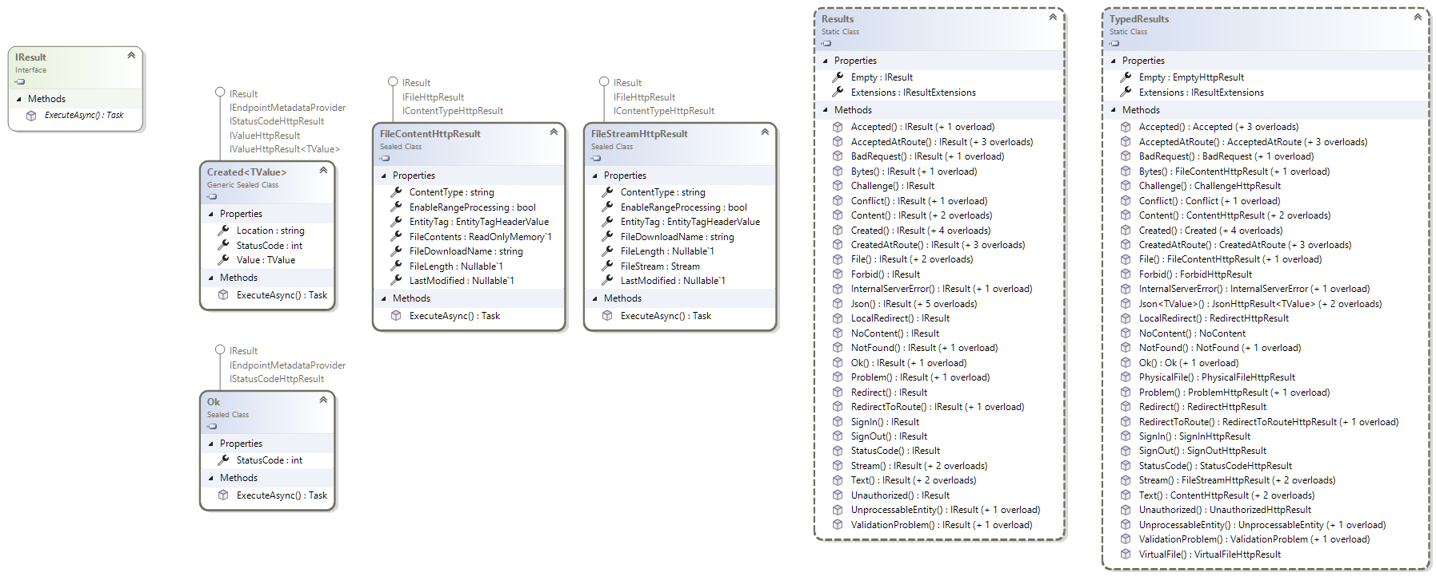
IResults

Slide 43
Свой IResult
public class XmlOkHttpResult<TValue> : IResult { public TValue? Value { get; } internal XmlOkHttpResult(TValue? value) { Value = value; } public async Task ExecuteAsync(HttpContext httpContext) { var serializer = new XmlSerializer(typeof(TValue)); httpContext.Response.StatusCode = StatusCodes.Status200OK; var writer = new StringWriter(); serializer.Serialize(writer, Value); await httpContext.Response.WriteAsync(writer.ToString()); } }
public static class XmlResults { public static IResult Ok(object? value = null) => new XmlOkHttpResult<object>(value); public static IResult Ok<TValue>(TValue? value) => new XmlOkHttpResult<TValue>(value); }
var builder = WebApplication.CreateBuilder(args); var app = builder.Build(); app.MapGet("/", () => XmlResults.Ok("Hello World!")); app.Run();

Slide 44
Custom IResults

Slide 45
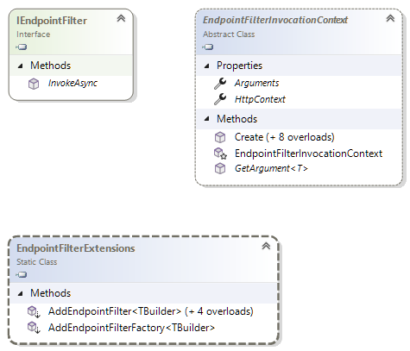
Фильтры
Аналог middleware, но вызываемый до и после endpoint handler
Можно указать для каких Endpoints
Доступны уже разобранные аргументы
Можно просто описать делегат, а можно – свой тип

Slide 46
Собственные фильтры
app.MapGet("/", (string p1="", string p2="") => $"{p1} - {p2}") .AddEndpointFilter(async (invocationContext, next) => { foreach (var arg in invocationContext.Arguments) { if (arg is string s && string.IsNullOrEmpty(s)) return Results.BadRequest(); } return await next.Invoke(invocationContext); });
public class NoEmptyFilter : IEndpointFilter { public async ValueTask<object?> InvokeAsync( EndpointFilterInvocationContext context,
EndpointFilterDelegate next) { foreach (var arg in context.Arguments) { if (arg is string s && string.IsNullOrEmpty(s)) return Results.BadRequest(); } return await next.Invoke(context); } }
app.MapGet("/t", (string p1 = "", string p2 = "") => $"{p1} - {p2}") .AddEndpointFilter<NoEmptyFilter>(); app.MapControllers() .AddEndpointFilter<IEndpointConventionBuilder, NoEmptyFilter>();

Slide 47
Фильтры

Slide 48
Метаданные для Endpoints
public enum ValidationOption { NotNull, NotNullAndEmpty } public interface IValidationOptionMetadata { ValidationOption Option { get; } } public class ValidationOptionMetadata : IValidationOptionMetadata { public ValidationOptionMetadata(ValidationOption option) { Option = option; } public ValidationOption Option { get; } } [AttributeUsage(AttributeTargets.All)] public class ValidationOptionMetadataAttribute : Attribute, IValidationOptionMetadata { public ValidationOptionMetadataAttribute(ValidationOption option) { Option = option; } public ValidationOption Option { get; } }
app .MapGet("/", (string? p1, string? p2) => $"{p1} - {p2}") .WithMetadata( new ValidationOptionMetadata(ValidationOption.NotNull));
[Route("api")] public class ApiController : ControllerBase { [ValidationOptionMetadata(ValidationOption.NotNullAndEmpty)] public IResult One([FromQuery]string p1 = "", string p2 = "") => Results.Text($"{p1} - {p2}"); }

Slide 49
Использование метаданных
var endpoint = context.HttpContext.GetEndpoint()!; var validationOptions = endpoint.Metadata .OfType<IValidationOptionMetadata>().SingleOrDefault(); if (validationOptions != null) { foreach (var arg in context.Arguments) { switch (validationOptions.Option) { case ValidationOption.NotNull: if (arg == null) return Results.BadRequest(); break; case ValidationOption.NotNullAndEmpty: if (arg is string s && string.IsNullOrEmpty(s)) return Results.BadRequest(); break; } } }
Получаем по интерфейсу, тогда конкретная реализация не важна

Slide 50
Метаданные

Slide 51
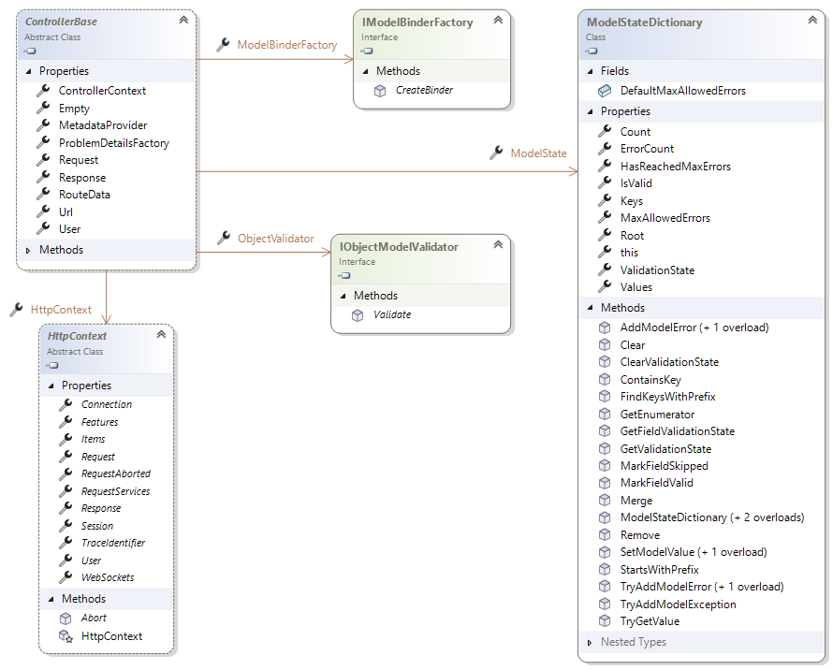
Контроллеры
Различия с Minimal API
Биндинг модели
IModelBinder/IModelBinderProvider
Встроенная валидация
На базе DataAnnotation + IModelValidator
DI на уровне классов
Поддержка представлений
View
Поддержка JsonPath
массовое обновление
Поддержка OData
…

Slide 52
Поведение контроллеров
[Route("api")] [ApiController] public class ApiController : ControllerBase { public IResult One(
[FromQuery]string p1 = "", string p2 = "") => Results.Text($"{p1} - {p2}"); }
Атрибут [ApiController]
Обязательный явный роутинг
Генерация 400 ошибки при невалидной модели
Биндинг в стиле Minimal API
явные атрибуты [FromQuery] …, а не через общий IModelBuilder
builder.Services.AddControllers() .ConfigureApiBehaviorOptions(options => { options.SuppressConsumesConstraintForFormFileParameters = true; options.SuppressInferBindingSourcesForParameters = true; options.SuppressModelStateInvalidFilter = true; options.SuppressMapClientErrors = true; options.ClientErrorMapping[StatusCodes.Status404NotFound].Link = "https://localhost/404"; options.DisableImplicitFromServicesParameters = true; });

Slide 53
Валидация параметров
В Controller-based модели встроенная в pipeline (на основе DataAnnotation)
public class Person { [MinLength(3)] [Required()] public string Name { get; set; } [Range(18, 120)] public int Age { get; set; } [EmailAddress] public string Email { get; set; } public Address Address { get; set; } }
[ApiController] [Route("api")] public class ApiController : ControllerBase { [HttpPost("check")] public IResult Check([FromBody]Person person) => Results.Text($"{person.Name}"); }
var result = await client.PostAsJsonAsync(url, new Person()); var problemDetails = await result.Content .ReadFromJsonAsync<ValidationProblemDetails>();
Console.WriteLine(problemDetails.Errors.Count());
Результат проверки в формате ProblemDetails
https://www.rfc-editor.org/rfc/rfc7807.html

Slide 54
Кастомная валидация
Варианты
Явно в самом методе
выше контроль
подходить и для Minimal и для Controller
В EndpointFilter
[HttpPost("check")] public IResult Check( [FromBody] Person person, [FromServices] IValidator<Person> validator) { var validationResult = validator.Validate(person); return validationResult.IsValid ? Results.Text($"{person.Name}") : Results.ValidationProblem(validationResult.ToDictionary()); }

Slide 55
Валидация

Slide 56
Клиенты

Slide 57
Рукописные клиенты
public interface ICategoryClient { Task<IEnumerable<Category>> GetAll(); }
Общие типы (DTO, модели)
Models
public class CategoryClient : ICategoryClient { private readonly HttpClient httpClient; public CategoryClient(string baseUrl) => httpClient = new HttpClient() {
BaseAddress = new Uri(baseUrl) }; public CategoryClient(HttpClient httpClient) => this.httpClient = httpClient; public async Task<IEnumerable<Category>> GetAll() { return await httpClient .GetFromJsonAsync<List<Category>>($"/categories") ?? Enumerable.Empty<Category>(); } }
Обязательно конструктор с HttpClient
Client
Service

Slide 58

Подведем итог…
2 подхода: Minimal API и Controller-based
Основные элементы
Маршруты
Биндинги
Фильтры и метаданные
Для поддержки клиентов лучше использовать общие сборки DTO

